Slide 1
Профессиональное развитие и дополнительное профессиональное образование педагогических кадров РТ: итоги первого полугодия 2019 года и задачи на новый учебный год
Р.И.Шаяхметова, начальник отдела
дополнительного профессионального образования
МОиН РТ

Slide 2


«Школу можно совершенствовать,
только совершенствуя квалификацию учителя»
Я.А. Коменский
«…единственный фактор качества образования – квалификация педагога»
«…профессиональное сознание, когда доминирует мысль о ребенке: какой он, как воспринимает, как сделать содержание образования для него актуальным.»
Из доклада Маккензи

Slide 3

Документы, регламентирующие ДПО работников образования
Федеральный закон от 29.12.2012 г. №273-ФЗ «Об образовании в Российской Федерации» (введен с 01 сентября 2013 года): ст.28. Компетенции, права, обязанности и ответственность ОО. К Компетенции относятся: … п.5. прием на работу работников, распределение должностных обязанностей, создание условий и организация ДПО работников. П.7 ОО несет ответственность… за невыполнение или ненадлежащее выполнение функций, отнесенных к ее компетенции ст.47. Правовой статус педагогических работников. П.5 Педагоги имеют следующие права: … на дополнительное профессиональное образование по профилю педагогической деятельности не реже чем 1 раз в 3 года ст.48. Обязанности и ответственность педагогических работников. П.1. Педработники обязаны: …7) систематически повышать свой профессиональный уровень. П.4. Педработники несут ответственность за неисполнение или ненадлежащее исполнение возложенных на них обязанностей.

Slide 4


Характеристика кадровой ситуации в РТ на 2019 год
(педработники)
  ДОО – 22255 чел.
  Общее образование – 36653 чел.
  ДОД – 3509 чел.
  СПО – 3332 чел.
  Всего: 65 749 чел.
4

Slide 5

Персонифицированная модель повышения квалификации в Республике Татарстан
2014 год – разработка и утверждение нормативных документов
2015 год - апробация новой модели
2016 год - реализация новой модели в штатном режиме
2017 год – разработка и апробация посткурсового мониторинга
2018 год – внедрение ПКМ, разработка в ИС выдачи электронного документа
2019 год – апробация выдачи электронного документа о повышении квалификации
2020 год – внедрение выдачи электронного документа о повышении квалификации

Slide 6
Повышение квалификации в 2019 году
382 программы в Республиканском реестре программ ДПО
22 организации реализуют программы ДПО (3 организации- 78%, 19- 22%)
18 818 педагогов подали заявления на ПК на бюджетной основе
2577 педагогов выбрали обучение на внебюджетной основе
более 110 млн. выделено из бюджета РТ
в программах ПК введены и реализованы дистанционные модули, модуль по цифровым технологиям
реализуются дистанционные программы ПК для отдельных категорий участников: старших воспитателей, учителей обществознания, географии, педагогов ДОД
осуществляется повышение квалификации классных руководителей, тьюторов по цифровым технологиям

Slide 7

Повышение квалификации педагогических работников РТ в 2019 году
№п/п | Организация ДПО | Запланированное количество слушателей | Подтвердили в модуле ИС
1. | КФУ (в т.ч. ИФМК, центр UNIVERSUM) | 5577 | 3227 (58%)
2. | НГПУ | 2916 | 1901 (65%)
3. | ЕИ КФУ | 1461 | 887 (60%)
4. | ЦСГО | 1214 | 745 (61%)
5. | Казанский педколледж | 484 | 273 (56%)
6. | РЦВР | 394 | 166 (42%)
7. | Арский педколледж | 371 | 262 (70%)
8. | Академия менеджмента | 286 | 173 (60%)
9. | Нижнекамский педколледж | 180 | 128 (71%
10. | Академия наук РТ | 166 | 50 (30%)
11. | КИУ (ИЭУП) | 164 | 119 (72%)
12. | КГИК | 146 | 65 (44%)
14. | ПГАФКСиТ | 121 | 118 (97%)
15. | НГТТИ | 91 | 45 (49%)
16. | Казанский строит.колледж | 47 | 13 (28%)
17. | ИДПО МК РТ | 35 | 14 (40%)
18. | РАНХиГС | 28 | 21 (75%)
19. | ТИСБИ | 5 | 5 (100%)
21. | Кукморский агр. колледж | 5 | -
20. | ИРО РТ | 5450 | 3145 (58%)
22. | НЦБДЖ | 82 | 50 (60%)
 | ИНО |  | 50
 | Общий итог: | 18 818 | 10820 (57%)

Slide 8
Повышение квалификации педагогических работников РТ в 2019 году
МР | Подано | Обучено в 1 пол.
Авиастроительный | 394 | 239
Агрызский | 190 | 100
Азнакаевский | 372 | 148
Аксубаевский | 245 | 95
Актанышский | 267 | 152
Алексеевский | 233 | 110
Алькеевский | 132 | 47
Альметьевский | 592 | 322
Апастовский | 103 | 52
Арский | 484 | 276
Атнинский | 99 | 41
Бавлинский | 219 | 118
Балтасинский | 261 | 128
Бугульминский | 401 | 253
Буинский | 334 | 214
Вахитовский | 460 | 272
Верхнеуслонский | 56 | 32
Высокогорский | 408 | 251
г. Набережные Челны | 2492 | 1619
Дрожжановский | 78 | 33
Елабужский | 352 | 224
Заинский | 265 | 179
Зеленодольский | 580 | 321
Кайбицкий | 106 | 65
Камско-Устьинский | 86 | 36
Кировский | 489 | 310
Кукморский | 247 | 155
Лаишевский | 150 | 66
Лениногорский | 540 | 296
Мамадышский | 274 | 134
Менделеевский | 226 | 140
Мензелинский | 202 | 104
Московский | 728 | 445
Муслюмовский | 156 | 82
Нижнекамский | 968 | 620
Ново-Савиновский | 807 | 497
Новошешминский | 83 | 37
Нурлатский | 406 | 172
Пестречинский | 154 | 83
Приволжский | 938 | 556
Рыбно-Слободский | 73 | 33
Сабинский | 309 | 180
Сармановский | 121 | 66
Советский | 1527 | 845
Спасский | 164 | 61
Тетюшский | 126 | 56
Тукаевский | 189 | 109
Тюлячинский | 96 | 50
Черемшанский | 173 | 76
Чистопольский | 403 | 284
Ютазинский | 60 | 36
Общий итог | 18818 | 10820

Slide 9
Повышение квалификации в 2019 году
 | ЛК работников образования в модуле | Не кандидатов | Кандидатов всего | Подано | Обучилось (получили статус не кандидата) | Осталось обучить | Кандидатов, не приступивших к анкетированию | причина отказа | Внебюджетная основа | Примечание
Атнинский | 435 | 235 | 200 | 99 | 41 | 58 | 39 | 101 | 2
Верхнеуслонский | 554 | 280 | 274 | 56 | 32 | 24 | 190 | 2 | 1
Дрожжановский | 780 | 340 | 440 | 78 | 33 | 40 | 32 | 241 | 127/41
Камско-Устьинский | 371 | 205 | 166 | 86 | 37 | 49 | 16 | 100 | 1
Рыбно-Слободский | 841 | 321 | 520 | 73 | 33 | 41 | 45 | 375 | 59/34
Ютазинский | 560 | 345 | 215 | 60 | 36 | 21 | 27 | 167
Дрожжановский | ДОО | Школы | Общий итог
не проходил анкетирование | 2 | 27 | 36
отпуск по уходу за ребенком |  | 6 | 6
профессиональная переподготовка | 2 | 16 | 19
прошёл обучение за счёт внебюджетных средств | 22 | 158 | 197
совместитель | 12 | 26 | 45
Рыбно-Слободский | ДОО | ДОД | Школы | Общий итог
выход на заслуженный отдых | 2 | 1 | 7 | 11
заочное обучение | 7 |  | 3 | 10
ликвидация/оптимизация |  |  | 25 | 25
отпуск по уходу за ребенком | 6 | 1 | 6 | 13
профессиональная переподготовка | 15 |  | 13 | 31
прошёл обучение за счёт внебюджетных средств | 28 | 7 | 240 | 284
совместитель | 5 | 42 | 24 | 71
увольнение/переход на другую работу | 2 |  | 15 | 17

Slide 10
Реализация программ повышения квалификации
в дистанционной форме в 2019 году
ДПО | Тема повышения квалификации | кол-во записавшихся в ИС | кол-во обучившихся в 1 полугод. 2019 г.
КФУ (Центр) | Инновационное содержание деятельности педагога дополнительного образования как условие повышения качества дополнительного образования (дистанционно) | 70 | 63
КФУ (Центр) | Совершенствование профессиональной компетентности учителя географии в условиях реализации ФГОС (дистанционно) | 37 | 20
КФУ (Центр) | Совершенствование профессиональной компетентности учителя истории и обществознания в условиях реализации ФГОС (дистанционно) | 55 | 31
Итого |  | 162 | 114 (70%)

Slide 11
Реализация программ повышения квалификации
в дистанционной форме
Авиастроительный | 4
Азнакаевский | 4
Аксубаевский | 1
Актанышский | 1
Алексеевский | 2
Алькеевский | 5
Альметьевский | 5
Апастовский | 1
Арский | 8
Бавлинский | 3
Буинский | 4
Вахитовский | 8
Высокогорский | 3
г. Набережные Челны | 21
Дрожжановский | 2
Елабужский | 2
Заинский | 1
Зеленодольский | 16
Камско-Устьинский | 2
Кировский | 2
Кукморский | 5
Лаишевский | 2
Лениногорский | 3
Мамадышский | 1
Менделеевский | 1
Мензелинский | 1
Московский | 3
Нижнекамский | 2
Ново-Савиновский | 16
Нурлатский | 6
Приволжский | 8
Сабинский | 1
Советский | 7
Спасский | 2
Тетюшский | 1
Тукаевский | 1
Тюлячинский | 6
Черемшанский | 1
Итого | 162

Slide 12

Обучение целевых групп в 2019 году
Тьюторы для школ (1250 чел) по цифровым образовательным технологиям (обучено 78%)
ПК педагогов, имеющих низкие результаты в профессиональной деятельности (по предметам: математика-физика, химия-биология, история-обществознание (300 чел., обучено 80%)
ПК классных руководителей по актуальным вопросам воспитания (обучено 60%)
ПК заместителей директоров СПО по воспитательной работе (100%)

Slide 13
Объемы внебюджетного обучения в 2019 году
Район | Кол-во выбравших внебюджет | кол-во обучившихся
Авиастроительный | 85 | 4
Агрызский | 5
Азнакаевский | 1
Алексеевский | 7 | 1
Алькеевский | 3
Альметьевский | 525 | 288
Апастовский | 4 | 1
Арский | 14 | 8
Атнинский | 2
Бавлинский | 9
Балтасинский | 117 | 2
Бугульминский | 156 | 4
Буинский | 28 | 4
Вахитовский | 10 | 1
Верхнеуслонский | 2
Высокогорский | 8 | 1
г. Набережные Челны | 76 | 28
Дрожжановский | 180 | 41
Елабужский | 64 | 15
Зеленодольский | 128 | 22
Камско-Устьинский | 5 | 1
Кировский | 39 | 1
Кукморский | 147 | 20
Лаишевский | 9
Лениногорский | 8
Мамадышский | 50 | 24
Менделеевский | 8
Московский | 47 | 13
Муслюмовский | 65 | 2
Нижнекамский | 440 | 107
Ново-Савиновский | 29
Новошешминский | 10 | 2
Нурлатский | 19 | 3
Пестречинский | 5
Приволжский | 48 | 4
Рыбно-Слободский | 59 | 34
Сабинский | 19 | 1
Сармановский | 80
Советский | 48
Спасский | 4
Тетюшский | 6
Тюлячинский | 2
Общий итог | 2577 | 566
ДОО – 240 чел., Школы-279 чел., ДОД – 45 чел., ПО-2 чел.

Slide 14
Актуальные темы в рамках внебюджетного обучения в 2019 году
Тема курсов ДПП ПК | ЕИ КФУ | ЦСГО | ТИСБИ | «НГПУ» | КИУ
"Билингвальное образование в рамках ФГОС дошкольного образования" |  |  |  |  | 11
«Достижение метапредметных результатов обучения и формирование универсальных учебных действий в соответствии с требованиями ФГОС ООО на уроках Истории и обществознания» |  | 5
«Достижение метапредметных результатов обучения и формирование универсальных учебных действий в соответствии с требованиями ФГОС ООО на уроках Математики и Информатики» |  | 13
«Достижение метапредметных результатов обучения и формирование универсальных учебных действий в соответствии с требованиями ФГОС ООО на уроках Русского языка и литературы» |  | 15
«Профессиональный стандарт «Педагог». Профессионализм воспитателя в контексте организации ведущих видов деятельности как условие реализации ФГОС ДО» |  | 14
Инновационная деятельность учителя татарского языка и литературы как неродного направленная на достижение новых образовательных результатов |  |  |  | 18
Проектирование и организация образовательного процесса в ДОО с учетом гендерных особенностей детей |  | 95
Современные образовательные технологии при реализации основной образовательной программы дошкольного образования |  |  |  |  | 14
Современные образовательные технологии, направленные на достижение обучающимися планируемых образовательных результатов в деятельности учителя татарского языка и литературы как родного |  |  |  | 14
Современные подходы к обучению и воспитанию в образовательных учреждениях с круглосуточным пребыванием обучающихся |  |  | 13
Формирование предметных и метапредметных результатов на уроках английского языка |  | 26
Формирование социокультурного опыта дошкольника как фактора его успешной социализации | 8
"

Slide 15
Повышение квалификации на внебюджетной основе (другие организации)
Педагогический университет «Первое сентября»
АНО ДПО «Волгоградский институт профессионального роста»
АНО ДПО "ФИПКиП»
АНПОО «Арский гуманитарно-технический техникум»
НОУ ДПО «Экспертно-методический центр»
ООО «Инфоурок»
ООО «ЦНОИ»
ООО «ЦРП»
ООО СП «Содружество»
ООО Учебный центр «Профессионал»
Столичный Учебный Центр
ООО ФГАУ «ФНФРО»
ФГБОУ ВО Томский государственный педагогический университет
ЧОУ ДПО «АБиУС»

Slide 16
Дополнительные курсы ПК в 2019 году (вне персон.модели)
Названия МР | Воспитатель | Директор | Заведующий | Заместитель директора | Инструктор по физической культуре | Педагог дополнительного образования | Педагог-библиотекарь, педагог организатор | Учитель | Учитель-дефектолог | Должность не указана | Общий итог
Агрызский | 1 |  |  |  |  |  |  | 6 |  |  | 7
Альметьевский | 18 |  | 5 |  | 5 | 4 | 2 | 47 | 7 | 6 | 94
Арский |  |  |  |  |  |  |  | 4 |  | 1 | 5
Буинский |  |  |  |  |  |  |  | 3 |  |  | 3
Верхнеуслонский |  |  |  |  |  |  |  | 4 |  | 1 | 5
Зеленодольский | 4 |  |  | 1 |  |  |  | 6 |  |  | 11
Кукморский | 13 | 12 | 2 | 19 |  | 3 | 2 | 68 |  | 12 | 131
Лаишевский | 2 |  |  |  |  |  |  |  |  |  | 2
Мамадышский | 4 |  |  | 3 |  | 40 |  | 17 |  | 5 | 69
Московский | 1 |  |  |  |  |  |  | 1 |  |  | 2
Набережные Челны | 2 | 2 |  | 1 |  | 15 |  | 24 |  | 2 | 46
Общий итог | 45 | 14 | 7 | 24 | 5 | 62 | 4 | 179 | 7 | 26 | 375

Slide 17
Электронный документ о повышении квалификации
Проект распоряжения об утверждении:
правил формирования, ведения республиканского реестра сведений о документах о повышении квалификации педагогических работников Республики Татарстан и выдачи электронного документа о повышении квалификации педагогических работников Республики Татарстан
формата республиканского реестра сведений о документах о повышении квалификации педагогических работников Республики Татарстан
формы электронного документа о повышении квалификации педагогических работников Республики Татарстан
Проект распоряжения находится на межведомственном согласовании в ЭДО

Slide 18

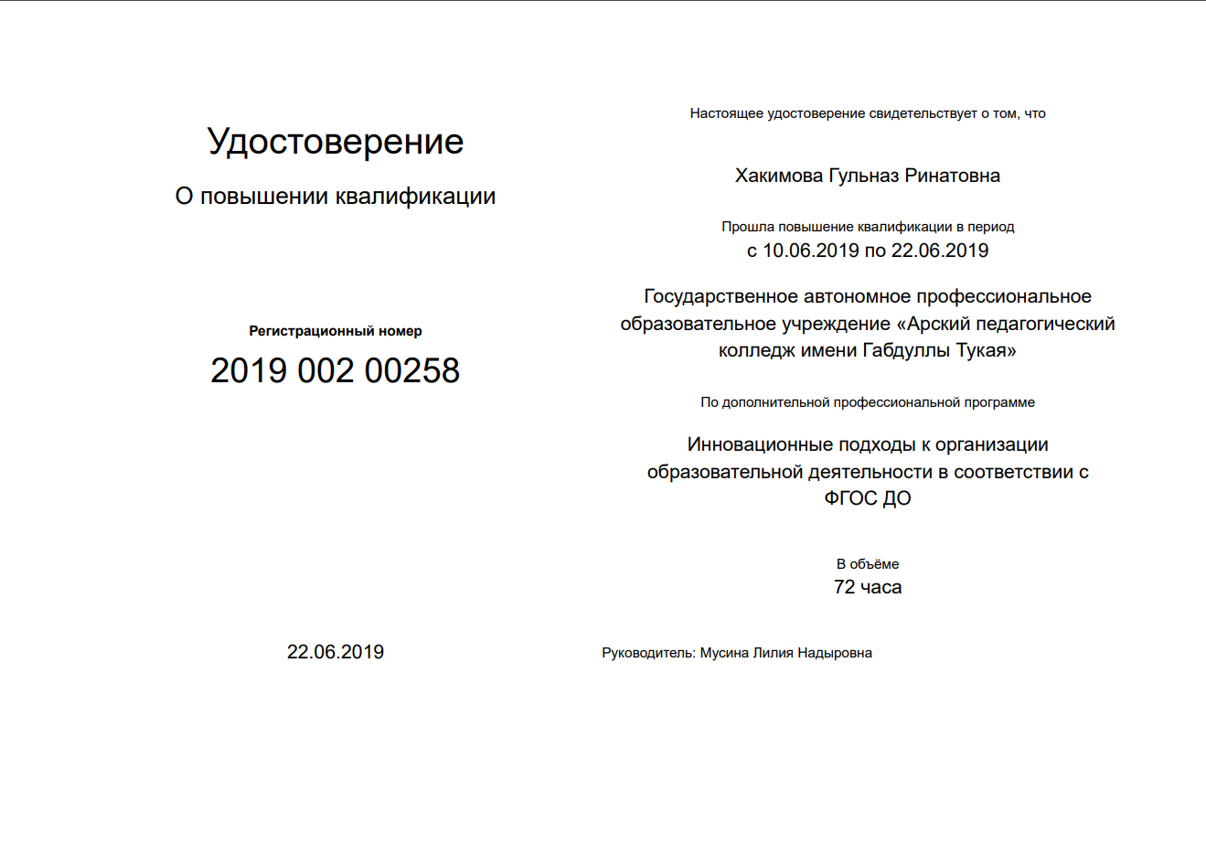
Удостоверение о ПК в 2019

Slide 19
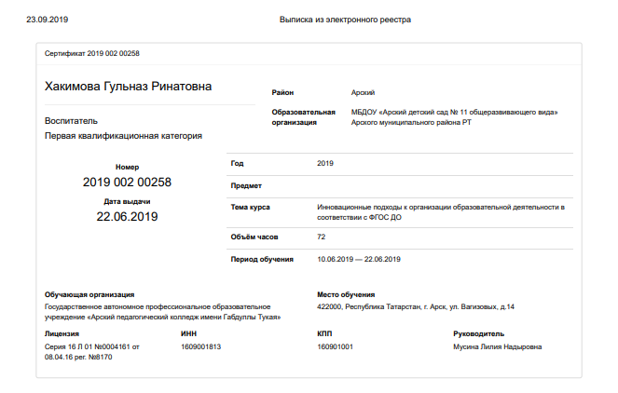
Выписка из электронного реестра

Slide 20
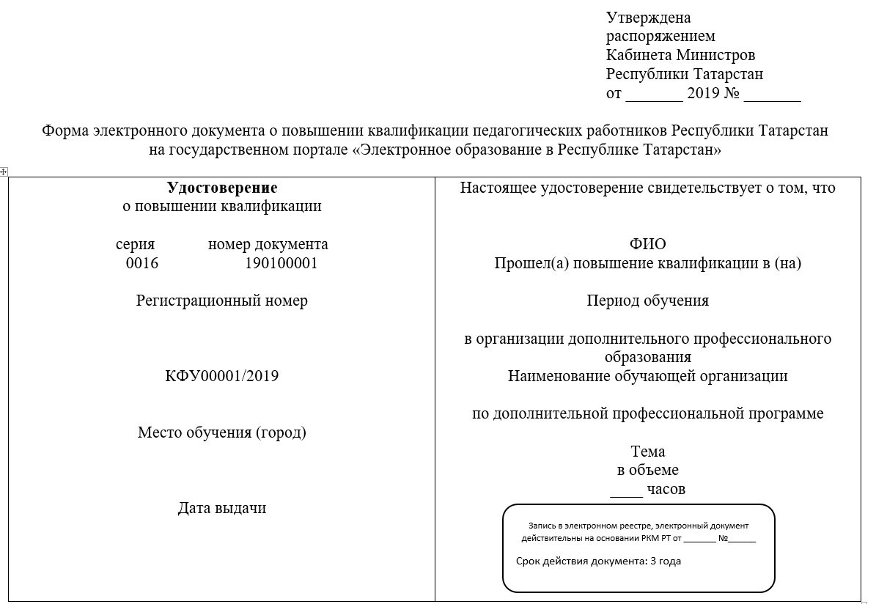
Удостоверение о ПК в РКМ

Slide 21
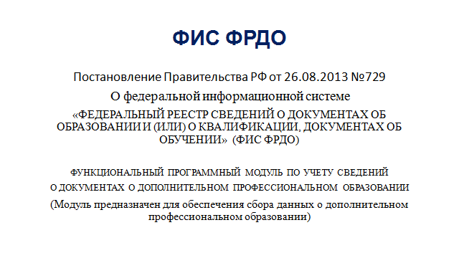

Slide 22
Основные этапы работы (подготовка к 2020г.)
Приказ МОиН РТ от 03.09.2019 года №под-1225/19
Разработка образовательными организациями дополнительных профессиональных программ (модулей) повышения квалификации педагогических работников с 1 октября по 31 октября 2019 года
Прием дополнительных профессиональных программ (модулей) повышения квалификации педагогических работников, разработанных образовательными организациями на экспертизу с 1 по 8 ноября 2019 года
Работа республиканского Экспертного совета по оценке программ (модулей) дополнительного профессионального образования работников образования с 11 ноября по 22 ноября 2019 года
Прием и загрузка План-графиков повышения квалификации педагогических работников в модуль с 25 по 29 ноября 2019 года
Подача заявлений (выбор даты, темы, места повышения квалификации) на повышение квалификации педагогическими работниками с 9 по 15 декабря 2019 года

Slide 23
Результаты выбора траектории профессионального развития (анкетирования) педагогов-кандидатов на ПК в 2020 году
Прошли анкетирование (выбрали бюджетную основу) – 18 440 педагога
Выбрали внебюджетную основу – 2 533 педагога
10 приоритетных направлений повышения квалификации, в том числе:
  программы ПК, по совершенствованию предметных, методических, психолого-педагогическое, коммуникативное навыков учителя (педагога)
  программа ПК, по формированию у учителя (педагога) навыков работы в полилингвальной образовательной среде
  программы ПК, по формированию у учителя (педагога) навыков обучения детей с ограниченными возможностями здоровья (ОВЗ)
  программы ПК, по подготовке тьюторов организаций ДОО, ДОД, СПО в области цифровых технологий
  дистанционные программы ПК для отдельных категорий участников: старших воспитателей, воспитателей ДОО, учителей математики, русского языка, родного языка, обществознания, географии, педагогов по обучению детей с ограниченными возможностями здоровья, педагогов ДОД

Slide 24
Рекомендуемые объемы модулей в учебном плане
Современные нормативно-правовые основы образования | 20%
Психолого-педагогические основы профессиональной деятельности
Содержательные и процессуальные аспекты профессиональной деятельности | 80%
Прикладные аспекты решения актуальных проблем профессиональной деятельности Итоговая аттестация

Slide 25
Трудоемкость программ повышения квалификации для слушателя в 2020 году
  72 часа для работников организаций дошкольного образования (далее – ДОО), учителей начальных классов, работников организаций дополнительного образования детей (далее – ДОД), педагогов-психологов, социальных педагогов и др. (дистанционный модуль для высшей квалификационной категории – до 36 часов, первой категории – до 24 часов, без категории – до 16 часов)
96 часов для учителей-предметников, учителей-дефектологов (дистанционный модуль для высшей квалификационной категории – до 36 часов, первой категории – до 24 часов, без категории – до 16 часов)
112 часов для педагогов, показавших удовлетворительный и неудовлетворительный уровни владения профессиональными компетенциями и нуждающихся в подготовке (зона низкого качества) по преподаваемым предметам
72-144 часа для руководителей образовательных организаций (дистанционный модуль не более 36 часов)
отдельные модули, в том числе и для модулей интегрированных программ повышения квалификации по двум или нескольким предметам до 36 часов.

Slide 26
Обязательные модули в программах ПК в 2020 году
  !!! Для всех категорий педагогических работников образования обязательными модулями являются:
«Профессиональный стандарт педагога» (учителя, воспитателя, педагога-психолога, педагога ДОД, педагога ПО и ДПО и т.д.» в объеме 4 часов
«Цифровые образовательные технологии» (применительно к работе учителя, педагога) в объеме 8 часов
«Особенности организации работы с детьми с ОВЗ в объеме 16 часов
«Деятельность классного руководителя» в объеме 8 часов
  !!! Для управленческих работников обязательными модулями являются:
«Противодействие коррупции», «Профилактика терроризма и экстремизма», «Финансовая грамотность» в объеме 8 часов
«Профессиональны стандарты в сфере образования» в объеме 4 часов
«Цифровые образовательные технологии» в объеме 8 часов
«Особенности организации работы с детьми с ОВЗ» в объеме 8 часов
«Стратегические вопросы воспитания» в объеме 8 часов
Стажировка на базе образовательных
организаций не менее 12 часов

Slide 27
Обучение отдельных групп работников образования в 2020 году
Тьюторы
Подготовка тьюторов по цифровым образовательным технологиям (ДОД, СПО, ДОО)
Вебинары для поддержки школьных тьюторов по цифровым технологиям
Низкие результаты
ПК педагогов, имеющих низкие результаты в профессиональной деятельности
Продолжение обучения 179 человек по низким результатам (начало обучения в 2019 году)
Классные руководители
ПК руководителей РМО классных руководителей РТ по актуальным вопросам воспитания
ПК руководителей ШМО классных руководителей (по 1 чел. от каждой школы РТ) – дистанционно
Руководители
ПК начальников РОО
ПК заместителей начальников РОО по УМР
Уровневые программы для директоров школ
Татарский язык
Обучение учителей в рамках апробации учебников татарского языка для школ с татарским языком обучения
Обучение учителей татарского языка коммуникативным технологиям (В.Н.Мещерякова)

Slide 28
О проектах Минпросвещения
Письмо Департамента развития педагогических кадров и контроля управления ресурсами Министерства просвещения Российской Федерации от 13.09.2019 № 08-597 «Об обсуждении проекта Концепции цифровой образовательной среды дополнительного профессионального образования»
с 16 сентября по 23 октября 2019 года на сайте: http://fedproekt.ru принять участие в обсуждении Концепции
Письмо Министерства просвещения Российской Федерации от 12.10.2019 №ТС-2176/04 «О материалах для формирования и оценки функциональной грамотности обучающихся»
Проект «Мониторинг формирования функциональной грамотности обучающихся» Разработаны измерительные материалы для учащихся 5 и 7 классов по 6 направлениям функциональной грамотности (математической, читательской, естественнонаучной и финансовой грамотности, глобальным компетенциям и креативному мышлению)
Материалы размещены на сайте: http://skiv.instrao.ru/support/demonstratsionnye-materialya

Slide 29
Комплексная программа по развитию личностного потенциала,
инициированная благотворительным фондом Сбербанка «Вклад в будущее»
3-летняя программа по обучению педагогических и управленческих команд
Сопровождающая организация - АНО «Казанский открытый университет талантов 2.0»
12 организаций:
10 школ
2 детских сада
Арская СОШ №2
Лицей №1 г.Зеленодольска
Школа № 22– Центр образования» г.Казани
Русско-татарская школа №87» г. Казани
СОШ №6 г.Набережные Челны
Пушкинский пролицей №78 г.Набережные Челны
СОШ №6 г.Елабуги
Шеморданский лицей Сабинского МР
Старомихайловская школа Альметьевского МР
Шугуровская школа им. В.П.Чкалова Лениногорского МР
Детский сад № 12 "Гусельки" г.Набережные Челны
Тимяшевский детский сад - Ласточка Лениногорского МР

Slide 30
Дорожная карта комплексной программы
БФ «Вклад в будущее»
2019 год
сентябрь обучение тренерской команды региона
октябрь-декабрь передача педагогам ОО комплектов печатных материалов УМК
2020 год
январь-март проведение обучения региональных команд
март-июнь обучение педагогов ОО
сентябрь-октябрь проведение входной диагностики обучающихся
октябрь начала реализации план-графика проведения занятий
2021 год
январь-февраль формирование состава региональной команды тьюторов
февраль-март проведение обучения по тьюторскому модулю
апрель-май проведение контрольной диагностики обучающихся в ОО
июнь-июль масштабирование программы в регионе
2022 год
сентябрь обучение полного состава региональной команды
подведение итогов и т.д.

Slide 31
Апробация модели оценки компетенций работников
образовательных организаций, осуществляющих деятельность по образовательным программам общего образования
Инициатор: Федеральная служба по надзору в сфере образования и науки проводит (письмо от 12.09.2019 № 13-406)
Проводится в октябре 2019 года для:
апробации подходов и инструментария оценки предметных и методических компетенций учителей
апробации подходов и инструментария оценки компетенций руководителей образовательных организаций
Участники апробации :
510 учителей (42%-село)
27директоров школ (66%-село)
Предметы (учебные предметы)/ предметные области: «География», «Физика», «Химия», «Биология», «Физ.культура», «ОБЖ», «Искусство», «Технология», «Ин.язык (английский)»
6 ППИ (пункт проведения исследования) для диагностических работ:
Елабужский, Зеленодольский, Лаишевский, Менделеевский г.Н.Челны, г.Казань
Сроки проведения апробации: с 23 по 30 октября 2019
Вебинары: 04.10.2019, 11.10.2019, 18.10.2019

Slide 32
О гранте
ПКМ РТ от 08.08.2019 №648 «О грантах в сфере образования»
Приказ МОиН РТ от 29.08.2019 №под-1213/19
Сроки:
9-13 сентября - прием заявок
13-22 сентября - рассмотрение заявок комиссией
25-27 сентября –уведомления об отказе в участии в отборе
27 сентября - утверждение перечня соискателей
3-8 октября – подача и рассмотрение апелляций (7-10 октября)
14 октября – утверждение перечня победителей
Конкурсная комиссия в количестве 19 человек, экспертные группы конкурсной комиссии в количестве 120 человек по предметным областям

Slide 33
Номинации и объемы ежемесячных выплат
Номинации гранта:
«Учитель-эксперт» (100) - 10 000 рублей «Учитель- наставник» (250) - 8 000 рублей «Учитель- мастер» (155) - 5 000 рублей «Старший учитель» (100) - 4 000 рублей Всего: 605 грантов
Электронная площадка на сайте ИРО РТ grantrt.ru (подача материалов)

Slide 34

  Грант предназначен для учителей по следующим предметам: русский язык, татарский язык, литература, родной язык, чувашский язык, удмуртский язык, марийский язык, английский язык, немецкий язык, французский язык, математика, информатика, химия, физика, биология, география, история, обществознание, физическая культура, технология, ИЗО (МХК), музыка, ОБЖ; а также учителя начальных классов.
в номинации «Учитель-эксперт», «Учитель- наставник» - принимают участие учителя имеющие высшую квалификационную категорию в номинации «Учитель- мастер», «Старший учитель» - принимают участие учителя имеющие первую квалификационную категорию

Slide 35


Направления работы учителя-грантополучателя
Учитель-эксперт | Экспертная деятельность по своему предмету (создание электронного учебника по предметам, работа в экспертных комиссиях по ГИА/ЕГЭ, олимпиадам, аттестации учителей и другое) Работа в районе/в республике
Учитель-наставник | Создание и реализация плана профразвития (плана наставничества) учителей района с профессиональными дефицитами
Учитель-мастер | Создание и реализация плана работы с молодыми учителями района, исходя из актуальных для района проблем и задач
Старший учитель | Создание сетевого сообщества с учителями своего района и реализация плана работы с ними

Slide 36
Форма заявки на участие в конкурсном отборе
Содержит:
Сведения о соискателе гранта.
Подтверждение руководителя ОО, что соискатель гранта реализует основные образовательные программы общего образования на постоянной основе;
на момент подачи заявки на конкурсный отбор имеет стаж работы в образовательной организации более трех лет;
не является совместителем, в том числе руководящим работником (не занимает должность учителя-предметника, совмещая ее с должностью заместителя руководителя образовательной организации либо не занимает должность руководителя и заместителя руководителя образовательной организации, совмещая ее с должностью учителя-предметника);
не является победителем гранта «Поддержка профессионального роста учителей общеобразовательных организаций Республики Татарстан предыдущего года».
Перечень документов, прилагаемых к заявке:
Согласие на обработку персональных данных
Информационная карта
Описание проекта

Slide 37

Информационная карта соискателя гранта на примере номинации «Учитель-наставник» (с данными за последние 3 года)
1. Наличие высшей квалификационных категорий - выписка из приказа (прикладывается)
2. Наличие обучающихся-победителей муниципального этапа республиканских и/или победителей или призеров всероссийских олимпиад в течение последних 3 лет (не менее одного обучающегося, являющегося победителем или призером 2 года подряд; либо не менее двух победителей или призеров – за один год) – 2-3 диплома обучающихся, 1-2 дипломов учителей о наличии обучающихся-победителей (прикладываются)
3. Наличие документов о становлении учителем-победителем или призёром муниципального или республиканского этапов конкурсов профессионального мастерства в течение последних 3 лет – документы (прикладываются)
4. Информация об инновационном педагогическом опыте учителя на уровне Республики Татарстан или Российской Федерации (конференции, методобъединения, круглые столы, проблемные группы, сетевые сообщества и др.) в течение последних 3 лет – рецензии на инновационный продукт (методические рекомендации, программы, КИМы, учебные пособия и т.д.) (прикладываются)
5. Информация о наличии опыта работы в педагогических проектах муниципального или республиканского уровней в течение последних 3 лет
6. Информация о наличии опыта работы руководителем РМО в течение последних 3 лет – документы о работе руководителем РМО (прикладываются)
7. Информация об отсутствии обучающихся, с неудовлетворительными результатами по итогам ЕГЭ и не получивших аттестат об основном общем образовании по итогам ОГЭ (по причине неуспеваемости по обозначенному предмету), имеющих неудовлетворительные результаты по итогам всероссийских проверочных работ за последние три года – справка работодателя, согласованная с учредителем, (прикладывается)

Slide 38
Требования к проекту
«Старший учитель»:
Проект должен быть направлен на организацию сетевого сообщества учителей по актуальной теме предмета в муниципальном районе, предполагающее взаимодействие субъектов (педагогов) в процессе решения конкретных профессиональных задач, в котором необходимо отразить критерии эффективности полученного результата
«Учитель-мастер»:
Описание проекта, направленного на повышение профессионального роста молодых учителей (от года до пяти лет) в муниципальном районе, исходя из профессиональных затруднений у педагогов (в преподаваемой области) в соответствии с профессиональным стандартом, с обязательным отражением критериев эффективности полученного результата
Оценивался проект по 12 критериям (от 0 до 50 баллов за каждый критерий)

Slide 39
Требования к проекту
«Учитель-наставник»:
Проект научно обоснованной наставнической деятельности, в который входит развернутый план работы по развитию профессиональных компетенций и устранению профессиональных дефицитов учителей муниципального района, исходя из требований профессионального стандарта педагога (фокус на эффективное преподавание предметной области), в котором необходимо отразить критерии эффективности предполагаемого результата, программные, методические и дидактические материалы для осуществления системной наставнической деятельности соискателя гранта
«Учитель-эксперт»:
Проект включает в себя разработку программы обучения педагогических работников экспертной деятельности по одному из направлений (в области аттестации педагогических работников, государственной итоговой аттестации обучающихся, оценивания результатов предметных олимпиад, оценивания результатов профессиональных конкурсов, экспертных комиссий, инновационных продуктов и т.д.). Программа должна включать в себя все разделы: пояснительная записка, тематическое планирование, содержание программы, список литературы, приложение (разработанные занятия, презентации, диагностические материалы и т.д..)
Оценивался проект по 12 критериям (от 0 до 50 баллов за каждый критерий)

Slide 40
Пример экспертного листа (заполненного)

Slide 41
Грант «Поддержка профессионального роста учителей общеобразовательных организаций Республики Татарстан»
Подача заявок осуществлялась на электронной площадке на сайте ИРО РТ grantrt.ru
Допущены к участию в конкурсном отборе 1380 соискателей гранта:
«Учитель-эксперт» (100) – подали заявки 122 чел. «Учитель- наставник» (250) – подали заявки 546 чел. «Учитель- мастер» (155) – подали заявки 369 чел. «Старший учитель» (100) – подали заявки 343 чел. На апелляцию заявку подали 23 учителя: заслушали на заседании комиссии 17чел., 6 чел. не явились Комиссия работала 11.10.2019 с 10.00 до 14.00

Slide 42
Ответственность за использование гранта
Ответственность за целевое и эффективное использование гранта возлагается на Грантополучателя.
Отчёт грантополучателя должен содержать:
выполнение плана мероприятий (или «дорожную карту») с указанием значений показателей результативности работы грантополучателя
методические материалы, разработанные в ходе реализации проекта грантополучателя (прикрепляются к отчету)
выполнение плана по профессиональному росту молодых учителей, исходя из профессиональных затруднений педагогов в преподаваемой области в соответствии с профессиональным стандартом
выполнение плана наставнической деятельности по развитию профессиональных компетенций и устранению профессионального дефицита учителей, исходя из требований профессионального стандарта педагога
выполнение программы обучения педагогических работников экспертной деятельности
результаты эффективности реализации проекта грантополучателя

Slide 43

Дальнейшие шаги по грантам. Контроль со стороны РОО и ММС
Нужны выверенные и проверенные районами списки грантополучателей для приказа МОиН РТ к 17.10.19! В соответствии с приказом МОиН РТ заключается соглашение между МОиН РТ и грантополучателем (с физлицом)! Выплата средств гранта осуществляет МОиН РТ на счета грантополучателей в 2019 году Грантополучатель реализует свой проект в течение учебного (до мая 2020 г.) Отчет грантополучатель готовит в соответствии с Положением 31.10.19 - Форум грантополучателей и РИП на базе МБОУ «Гимназия №146»

Slide 44
Региональные инновационные площадки (РИП)
Цель гранта - стимулирование инновационной деятельности образовательных организаций для повышения качества образования в Республике Татарстан
Два вида площадок:
Первый вид – организации высшего, профессионального, дополнительного профессионального образования педагогического профиля
Второй вид – общеобразовательные организации (детские сады, школы, учреждения дополнительного образования детей)
Грант предоставляется для разработки, апробации и внедрения инновационного продукта
Размеры гранта:
1 000,0 тыс. рублей – площадкам первого вида, занявшим с 1 по 8 место
500,0 тыс. рублей – площадкам второго вида, занявшим с 1 по 24 место
Всего 32 площадки на три года

Slide 45

Анализ по трудоустройству участников проекта стипендиальной поддержки подготовки будущих учителей
В 2018-2019 гг. 54 студента образовательных организаций высшего образования – участники проекта завершили свое обучение, из них 10 чел. по окончанию обучения не трудоустроены:
Аксубаевский | Альметьевский | Бавлинский | Балтасинский | Муслюмовский | Новошешминский | г.Набережные Челны | Нижнекамский | Черемшанский
Г.М.Гильмутдинова - расторжение ученического договора, возврат стипендии | А.Р.Юнусова - продолжает обучение в магистратуре | Р.А.Гимранова - продолжает обучение в магистратуре | Ф.Ф.Айсина - в отпуске по уходу за ребенком | Р.Ф.Валеев - продолжает обучение в магистратуре | Р.И.Салахова - вышла замуж за военного, отказывается возвращать стипендию | В.В.Трофимов - служба в армии А.Л.Ямалетдинова - по состоянию здоровья уволилась по собственному желанию, на данный момент не трудоустроена | Л.М.Имамутдинова - в отпуске по уходу за ребенком | М.А.Тимирясов - служба в армии

Slide 46

Задачи на 2019/2020 учебный год
Продолжить обучение заявившихся в ИС, классных руководителей, тьюторов по цифровым технологиям
Модернизация программ ПК, вошедших в региональный реестр или разработка новых
При реализации обучающих программ особое внимание необходимо уделять:
а) вопросам воспитания личности (подрастающего поколения), в том числе на основе духовно-нравственных ценностей и традиций народов России;
б) особенностям организации работы с детьми с ОВЗ;
в) цифровым образовательным технологиям применительно к работе учителя, воспитателя, педагога;
г) школам и учителям с низкими результатами обучения и воспитания
Уровневое обучение руководителей образовательных организаций (директора и заместители директоров школ)
Обеспечение первого года реализации комплексной программы по развитию личностного потенциала
Организация работы с грантополучателями в течение учебного года

